Slide 1
دورة
المتحكمات المنطقية القابلة بالبرمجة
(Programmable Logic controller)
م.د. عمار ابراهيم مجيد

Slide 2
مقدمة عن الــ PLC وتعريفه وملخص عمله

Slide 22
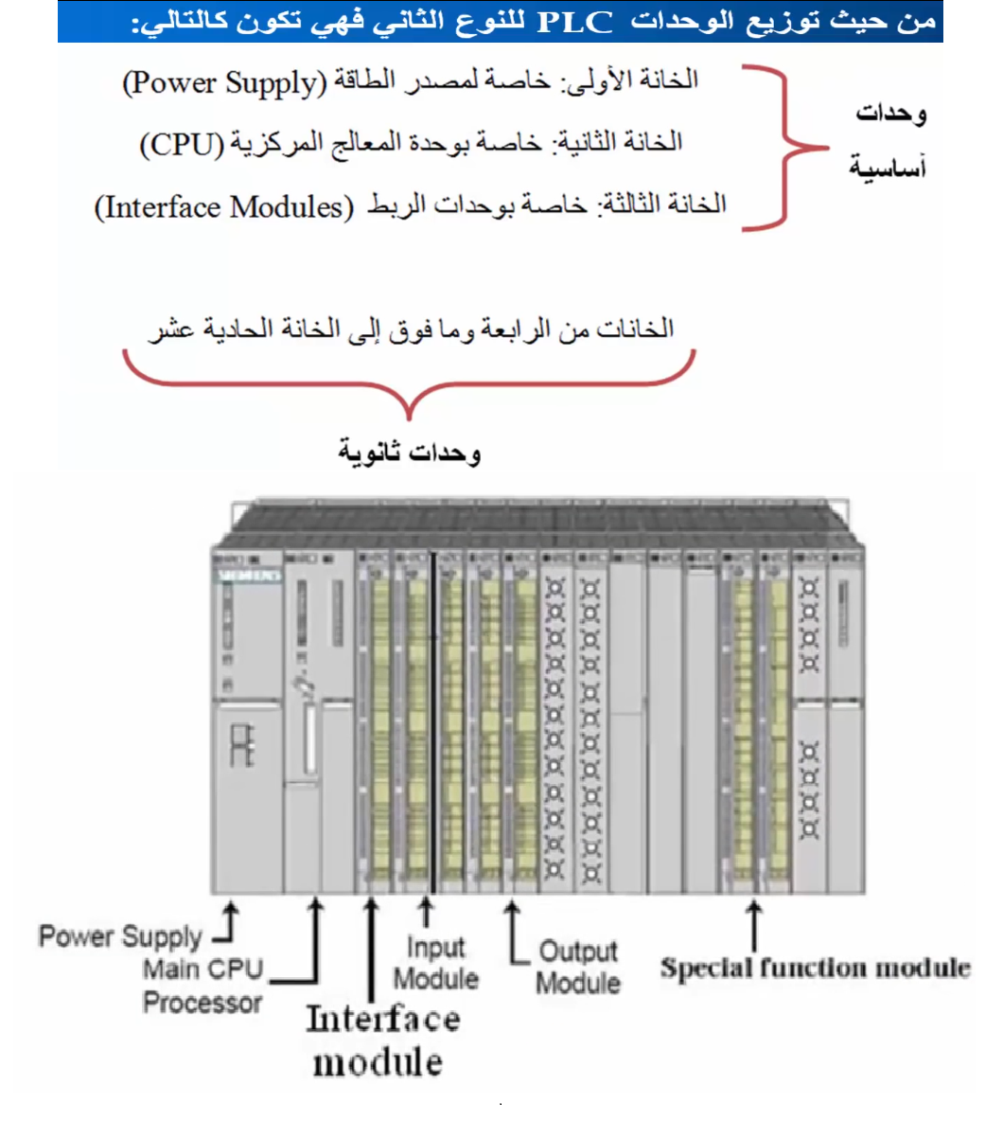

Slide 24
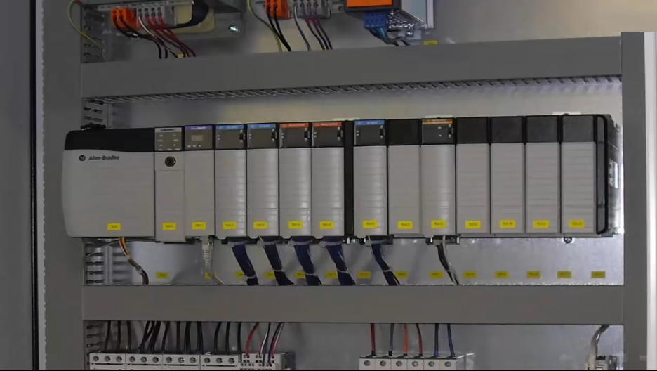

Slide 26
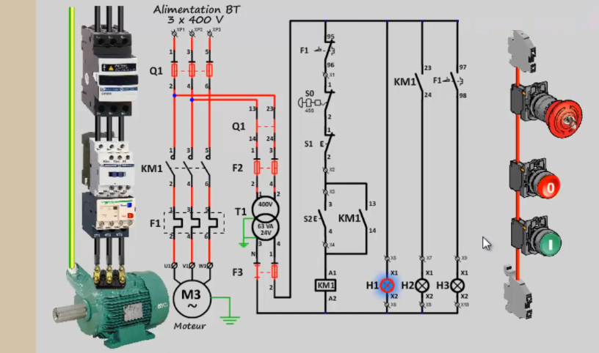
مثال على منظومة سيطرة من النوع الكلاسيكي

Slide 27
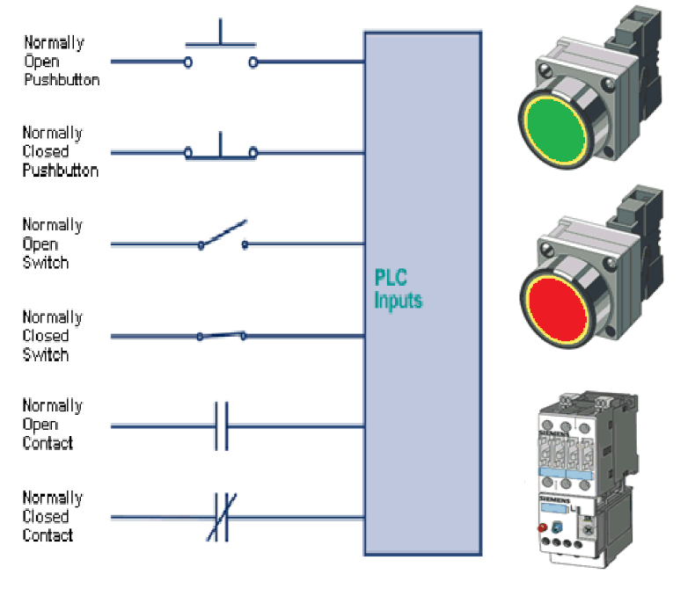
Symbols of some control components

Slide 28
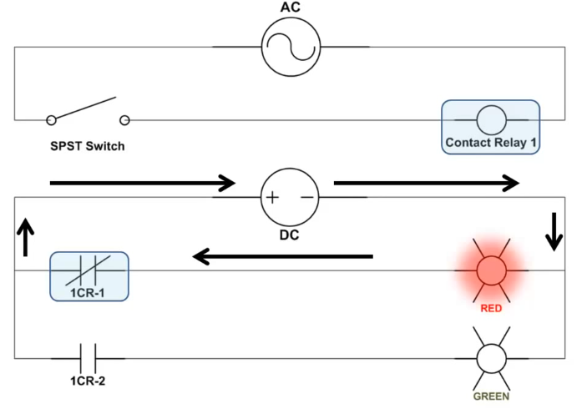

Slide 29
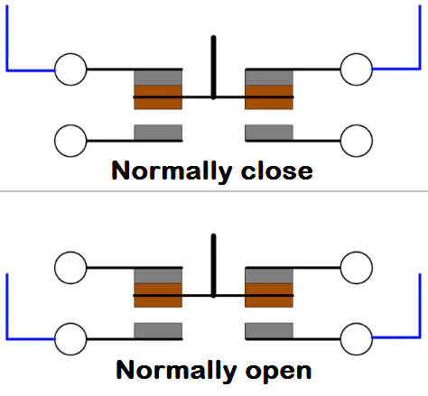
Types of push button switches

Slide 30
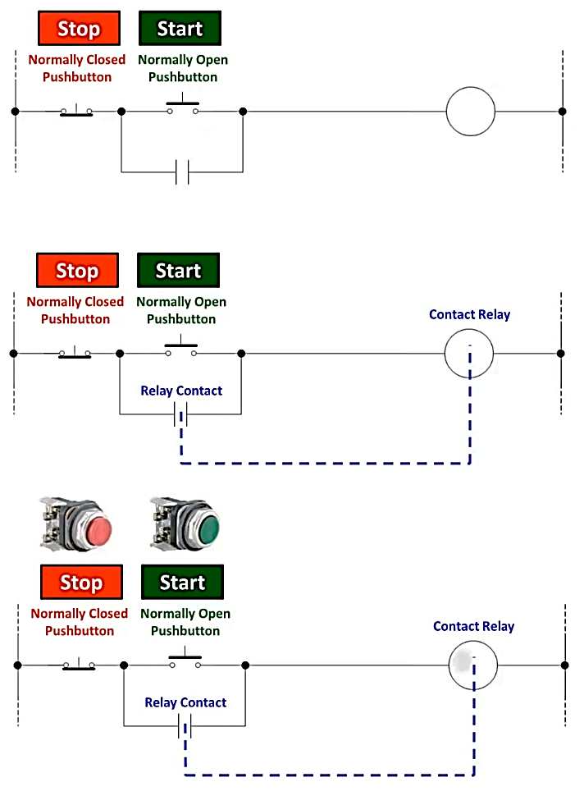

Slide 31
نهاية المحاضرة الاولى

